Slide 1
ATMEGA128 리듬게임
3조
20151946 안덕용

Slide 2
목차
프로젝트 개요
프로젝트 진행
구현실패
프로젝트 실행결과

Slide 3
프로젝트 개요
프로테우스와 코드비젼 환경에서
ATMEGA128을 이 리듬게임을 구현한다.

Slide 4
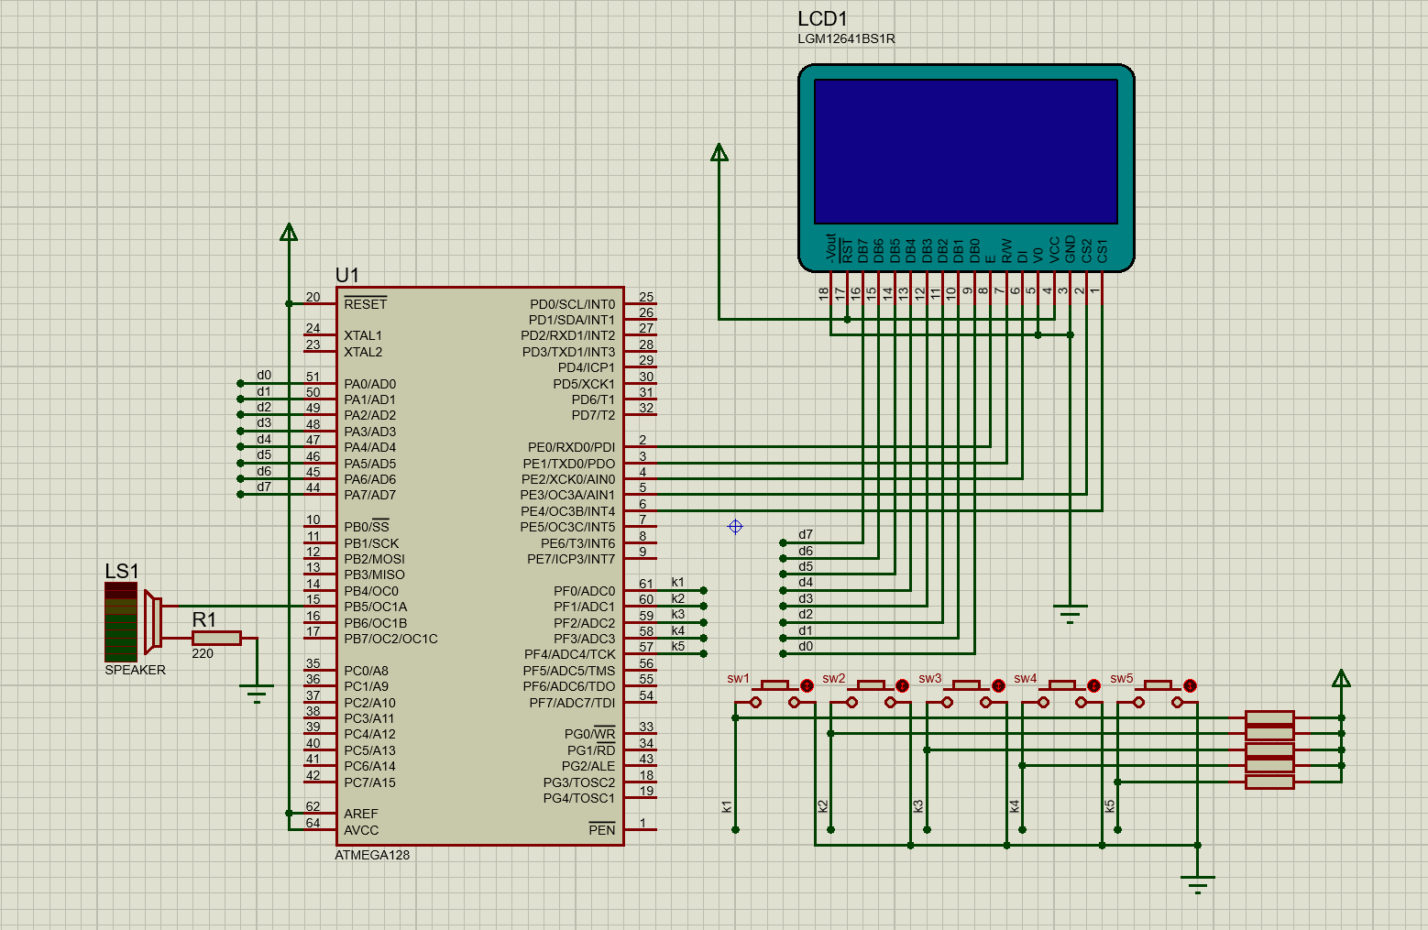
프로젝트 진행-회로도

Slide 5
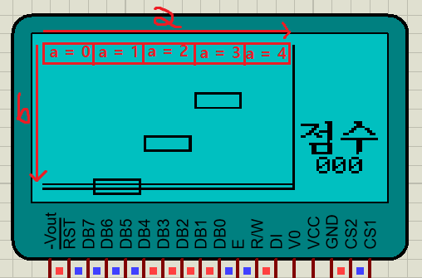
프로젝트 진행-소스코드 분석
struct note{
int a; //가로
int b; //세로
int M; //음색
int s; //점수판정
};

Slide 6
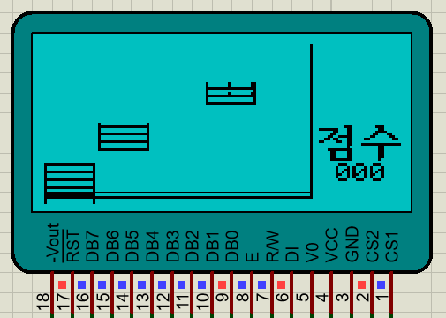
프로젝트 진행- 소스코드 분석
GLCD안의 Rectangle 함수와
Line 함수를 사용하려면
다음의 코드를 삽입하지 않으면
제대로 lcd_clear가 실행되지 않음.
for(k=0 ; k<8 ; k++)
for(l=0; l<128; l++)
screen[k][l] = '\0’;
↑코드를 삽입하지 않고 실행시

Slide 7
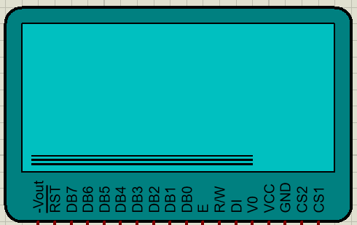
예시
Line(1,59,95,59);
Line(1,61,95,61);
cd_clear();
while(1)
{
Line(1,63,95,63);
}
[실행결과]

Slide 8
구현실패
소리를 내는 것은 구현하지 못함
– 프로테우스의 시뮬레이션 속도 급격히 저하, 시뮬레이션 강제중단

Slide 9
프로젝트 실행결과
https://www.youtube.com/watch?v=o052fnF-oaw

